Slide 1
Procesamiento en disco: escritura y lectura de archivos
Martha L. Naranjo

Slide 2
Objetivo
Estudiar el uso de manejadores de archivo y las funciones del DOS para la escritura y lecturas de archivos en disco, tanto secuenciales como de acceso directo (aleatorio).

Slide 3
Agenda
Introducción
Cadenas ASCIIZ
Manejadores de archivo
Códigos de error
Apuntadores de archivo
Operaciones para crear y escribir archivos
Uso de manejadores de archivo para procesamiento directo

Slide 4
Introducción
Servicios del DOS para procesar archivos:
Método File Control Block (FCB)
  Utilizado anteriormente por DOS para mantener información en memoria de un archivo abierto.
  No existía el concepto de subdirectorio
Manejadores de archivo
  Número único que identifica al archivo

Slide 5
Cadenas ASCIIZ
Cadena que sirve para identificar la ruta de un archivo. Compuesta por el nombre de la ruta terminada con el valor ASCII 00H
Longitud máxima de 128 bytes
Ejemplo:
NOMBRE DB ‘A:\ASM\PRUEBA.ASM’, 00H

Slide 6
Manejador de archivo
Número único que identifica al archivo y que se utiliza para las siguientes peticiones de acceso al archivo
Para dispositivos estándar, los manejadores de archivo son:
    00 = Entrada 01 = Salida
    03 = Dispositivo auxiliar 04 = Impresora
Al abrir un archivo, se regresa el manejador de archivo en el AX, iniciando con el número 05
Este manejador se utilizará para las siguientes operaciones con el archivo

Slide 7
Códigos de error
Las operaciones de manejador de archivo en disco, pueden ser:
  Exitosas:
    Bandera de Carry en 0
  No exitosas:
    Bandera de Carry en 1
    Regresa el error en AX, dependiendo de la operación

Slide 8
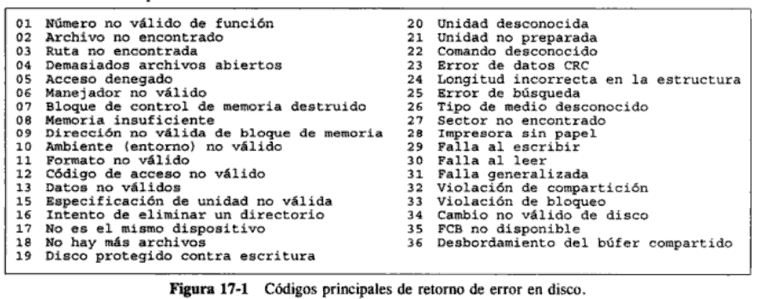
Códigos principales de retorno de error en disco
Código retornado en AX:

Slide 9
Apuntadores de archivo
El apuntador de archivo indica la posición desde donde se va a leer o escribir el archivo
Es único para cada archivo
Al crear y abrir archivo, el apuntador se pone a 0 (principio del archivo)
Cada operación de lectura/escritura incrementa el apuntador en el número de bytes transferidos

Slide 10
Operaciones para crear y escribir archivos
Procedimiento general para crear y escribir archivos en disco:
  Con la cadena ASCIIZ se obtiene el manejador de archivo
  Con la función 3CH de DOS se crea el archivo
  Con la función 40H del DOS se escriben registros en el archivo
  Para finalizar, con la función 3EH se cierra el archivo

Slide 11
Operaciones para crear y escribir archivos
Crear archivo: Función 3CH
  Ejemplo: archivo1.asm
CX: atributo requerido
  00: normal
  01: solo lectura
  02: oculto
  04: archivo del DOS
  08: etiqueta del volumen
  10H: subdirectorio

Slide 12
Operaciones para crear y escribir archivos
Después de ejecutar la operación “crear archivo”:
  AX contiene el manejador de archivo
  Borra archivo anterior con igual nombre
  El archivo está abierto para escritura
  El apuntador de archivo está a 0 (inicio del archivo)
  Bandera de Carry: se pone en 1 si hubo operación inválida
  En AX viene código de error (03, 04, 05: ver tabla)
Cerrar archivo: función 3EH

Slide 13
Operaciones para crear y escribir archivos
Para evitar que la función 3CH (crear archivo) borre el archivo, si existe, puede utilizarse la función 5BH (crear archivo).
.data
filename db ‘file1.doc’,0
.code
MOV AH, 5BH ; crear archivo
MOV CX, 0 ; atributo normal
LEA DX, filename
INT 21H
JC ERROR ; retorna error 50H
; en AX si el archivo
; ya existe

Slide 14
Operaciones para crear y escribir archivos
Escribe registro en un archivo: función 40H
  Ejemplo archivo 2.asm
BX: manejador de archivo
CX: número de bytes a escribir
DX: área de datos
Después de ejecutar la operación:
  AX: contiene número de bytes escritos
  Bandera de Carry: se pone en 1 si hubo operación inválida
  En AX viene código de error: 05: acceso denegado,
  06: manejador inválido

Slide 15
Operaciones para crear y escribir archivos
Abrir y leer registro desde archivo: Función 3DH
  Ejemplo: archivo3.asm
  Usar cadena ASCIIZ para obtener manejador
  Abrir el archivo con función 3DH del DOS
  Leer registros del archivo con función 3FH del DOS
  Cerrar el archivo con la función 3EH

Slide 16
Operaciones para crear y escribir archivos
Abrir y leer registro desde archivo
  En AL se indica el código de acceso:
BITS | PETICION | SIGNIFICADO DE LOS BITS
0-2 | Modo lectura / escritura | 000 sólo lectura 001 sólo escritura 010 lectura/escritura
3 | Reservada
4-6 | Modo compartido | 000 / 001 sólo el programa puede acceder archivo 010 Otro programa puede leer archivo, no escribir 011 Otro programa puede escribir archivo, no leer 100 Otro programa puede leer y escribir archivo
7 | Bandera heredada | 0: el manejador se hereda de otro programa 1: el manejador no se hereda

Slide 17
Operaciones para crear y escribir archivos
Abrir y leer registro desde archivo
  Después de ejecutar la operación:
  AX tiene el número de bytes que leyó
  Si AX = 0 → intentó leer después del fin de archivo
  Si hubo operación inválida Carry = 1
  En AX viene código de error:
    05: acceso denegado
    06: manejador inválido

Slide 18
Uso de manejadores de archivo para procesamiento directo (aleatorio)
El DOS mantiene un apuntador que la operación de abrir inicializa en cero, y las lecturas y escrituras posteriores incrementan por cada registro procesado.
Se puede usar la función del DOS, 42H, para colocar el apuntador del archivo en cualquier posición dentro del mismo y después usar otros servicios para recuperación o actualización directas.

Slide 19
Uso de manejadores de archivo para procesamiento directo (aleatorio)
Mover apuntador de archivo: Función 42H
CX:DX contiene el desplazamiento en bytes
  Ej: Hasta 65,535 bytes. CX = 00H, DX = FFH
AL: Código de “método” (tipo de desplaz.)
  00: Desplazamiento desde el inicio del archivo
  01: Desplazamiento desde la posición actual
  02: Desplazamiento desde el final de archivo

Slide 20
Uso de manejadores de archivo para procesamiento directo (aleatorio)
Mover apuntador de archivo: Función 42H
Si hubo operación inválida Carry = 1
En AX viene código de error:
  05: acceso denegado
  06: manejador inválido
Ejemplo: archivo4.asm

Slide 21
Pre-laboratorio 8 (parejas proyecto 2)
Realice un programa en Lenguaje Assembler que lea código (2 caracteres) y descripción (12 caracteres) de diversos artículos que se venden en una librería. La lectura de los artículos termina cuando el usuario lo indique. El programa debe utilizar manejadores de archivo para crear un archivo en disco que contenga esta información. Para comprobar que su archivo se está grabando correctamente, puede abrirlo desde el Block de notas. A continuación se ve una muestra de un archivo de entrada:
        001 Borrador
        002 Cuaderno
        003 Regla
        004 Lapicero
        005 Portaminas
        006 Pincel

Slide 22
Bibliografía
Abel, P., Lenguaje ensamblador y programación para IBM PC y compatibles, 3ª edición, Prentice Hall.

